Slide 3
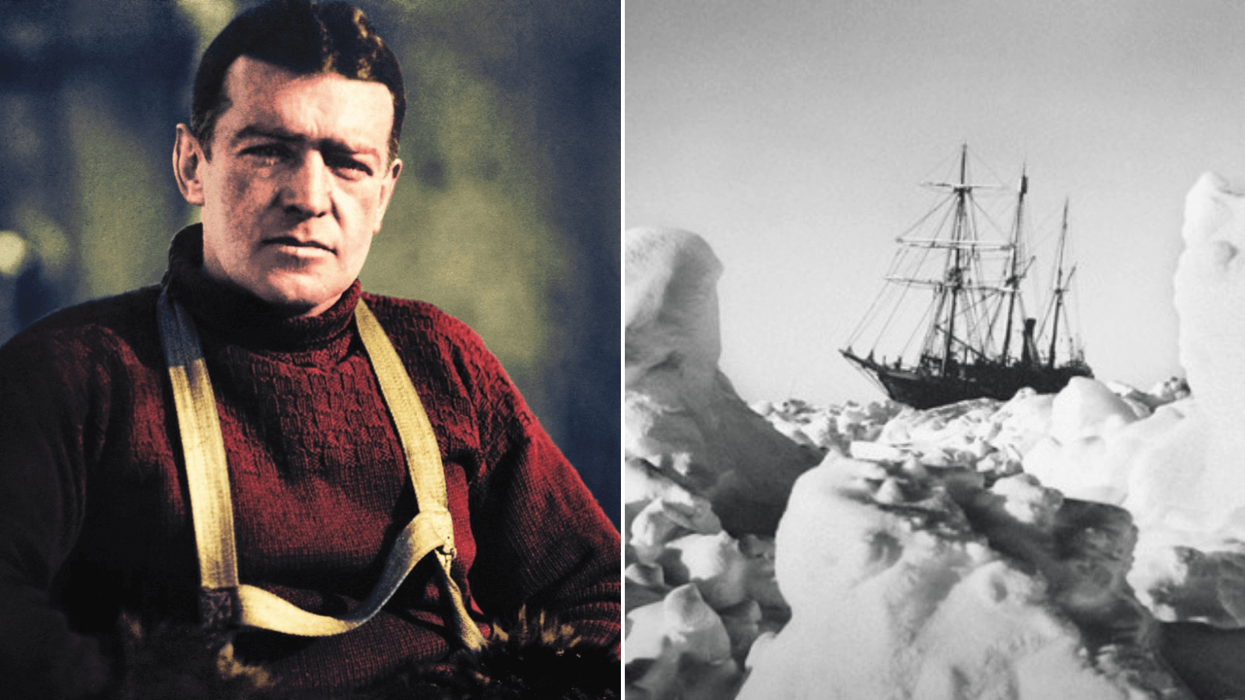
Ernest Shackleton

Slide 4
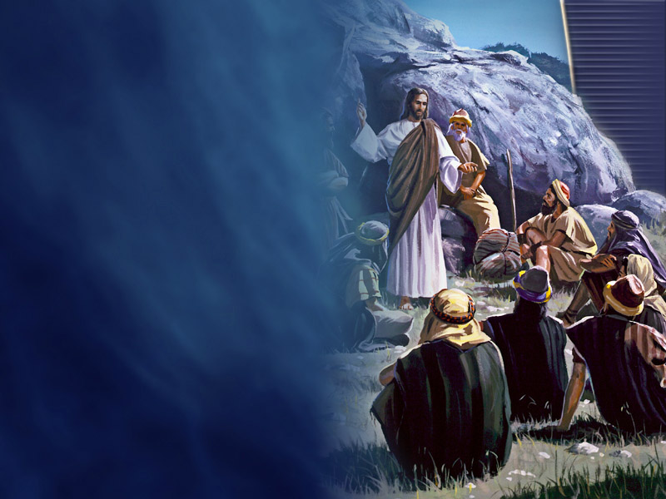
Juan 14:1-3
“No se turbe vuestro corazón; creéis en Dios, creed también en mí. En la casa de mi Padre muchas moradas hay; si así no fuera, yo os lo hubiera dicho; voy, pues, a preparar lugar para vosotros. Y si me fuere y os preparare lugar, vendré otra vez, y os tomaré a mí mismo, para que donde yo estoy, vosotros también estéis”

Slide 5
Apocalipsis 21: 4, 5
“Enjugará Dios toda lágrima de los ojos de ellos; y ya no habrá muerte, ni habrá más llanto, ni clamor, ni dolor; porque las primeras cosas pasaron. Y el que estaba sentado en el trono dijo: He aquí, yo hago nuevas todas las cosas. Y me dijo: Escribe; porque estas palabras son fieles y verdaderas”

Slide 7
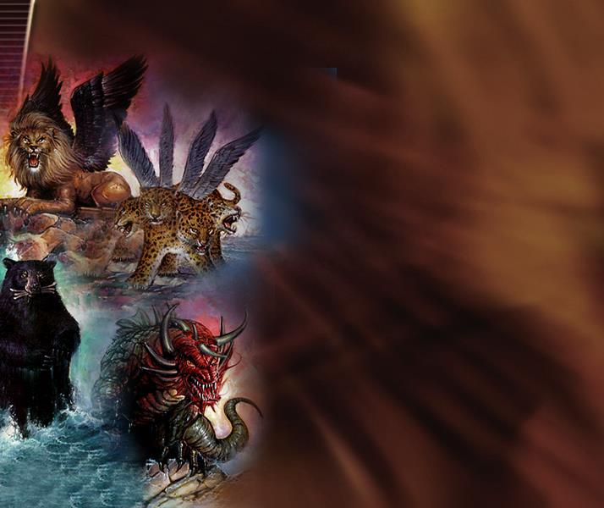
Daniel 7: 2, 3
“Durante la noche tuve una visión, y en ella veía al gran mar, agitado por los cuatro vientos del cielo. Del mar salían cuatro bestias enormes, cada una diferente de la otra”

Slide 8
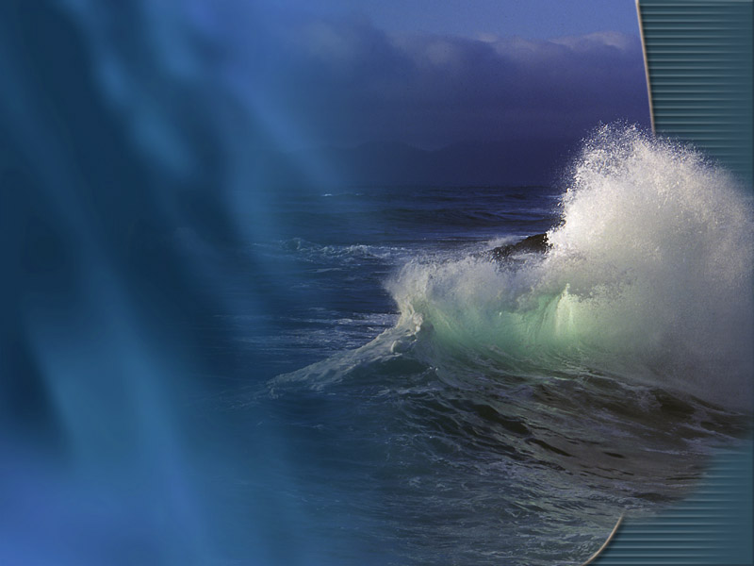
Apocalipsis 17:15
“Las aguas que has visto, donde está sentada la prostituta, son pueblos, multitudes, naciones y lenguas”

Slide 9
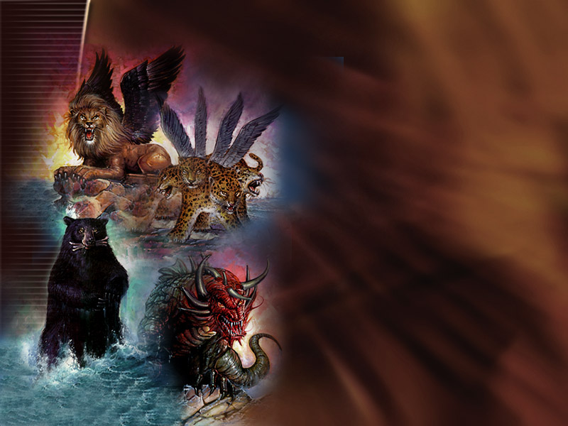
Daniel 7:17, 23
“Las cuatro grandes bestias son cuatro reinos que se levantarán en la tierra” “La cuarta bestia es un cuarto reino que surgirá en este mundo”

Slide 10
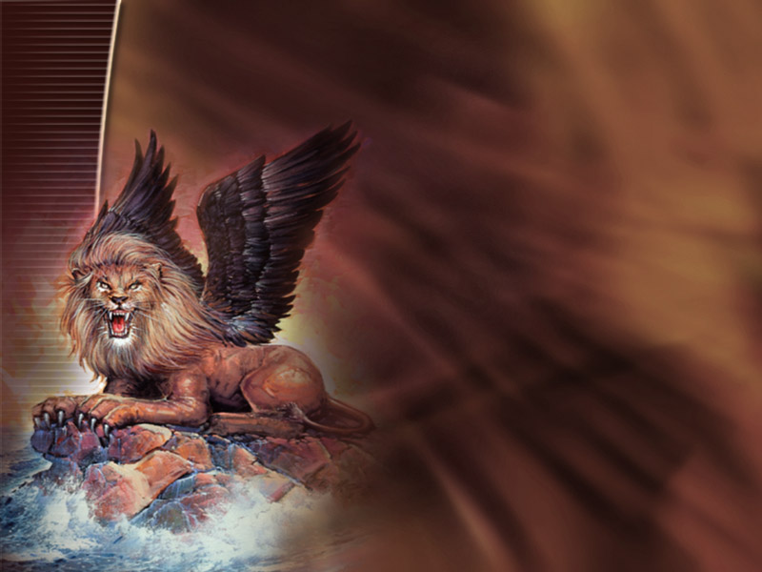
Daniel 7: 4
“La primera de ellas se parecía a un león, pero sus alas eran las de un águila. Mientras yo la observaba, le arrancaron las alas, la levantaron del suelo, y la obligaron a pararse sobre sus patas traseras, como si fuera un hombre. Y se le dio un corazón humano”

Slide 11
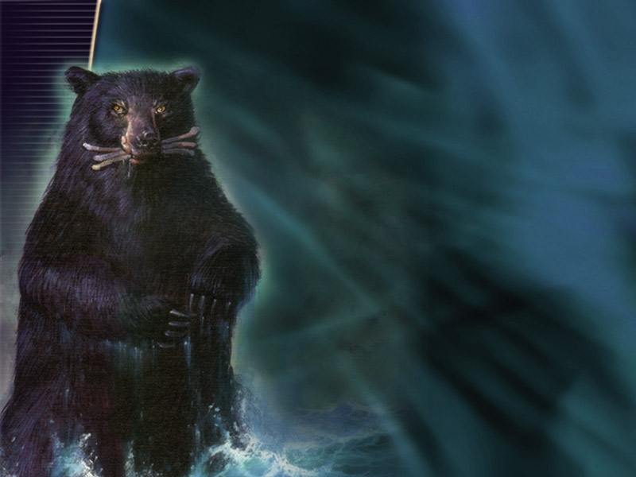
Daniel 7: 5
“La segunda bestia que vi se parecía a un oso. Se levantaba sobre uno de sus costados, y entre sus fauces tenía tres costillas. A esta bestia se le dijo: ‘¡Levántate y come carne hasta que te hartes!’”

Slide 12
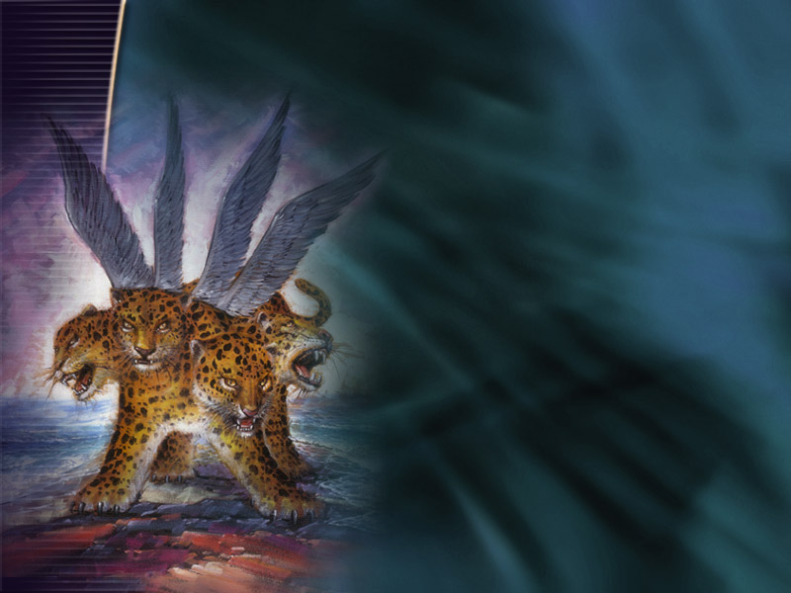
Daniel 7: 6
“Ante mis propios ojos vi aparecer otra bestia, la cual se parecía a un leopardo, aunque en el lomo tenía cuatro alas, como las de un ave. Esta bestia tenía cuatro cabezas, y recibió autoridad para gobernar”

Slide 13
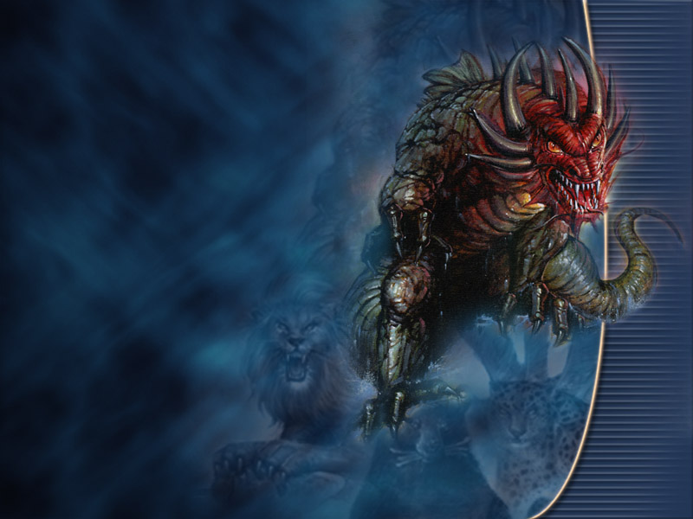
Daniel 7: 7
“Después de esto, en mis visiones nocturnas vi ante mí una cuarta bestia, la cual era extremadamente horrible y poseía una fuerza descomunal. Con sus grandes colmillos de hierro aplastaba y devoraba a sus víctimas, para luego pisotear los restos. Tenía diez cuernos, y no se parecía en nada a las otras bestias”

Slide 14
Daniel 7: 4
“La primera de ellas se parecía a un león, pero sus alas eran las de un águila. Mientras yo la observaba, le arrancaron las alas, la levantaron del suelo, y la obligaron a pararse sobre sus patas traseras, como si fuera un hombre. Y se le dio un corazón humano”

Slide 15
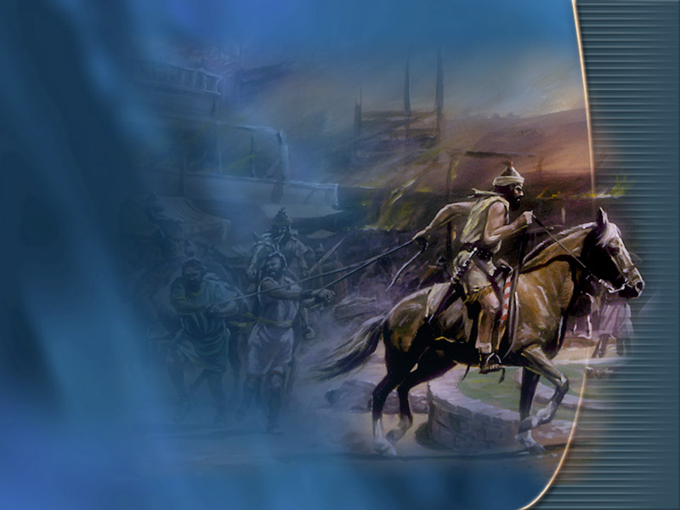
Jeremías 4:7
“Un león ha salido del matorral, un destructor de naciones se ha puesto en marcha; ha salido de su lugar de origen para desolar tu tierra”

Slide 16
Daniel 7: 5
“La segunda bestia que vi se parecía a un oso. Se levantaba sobre uno de sus costados, y entre sus fauces tenía tres costillas. A esta bestia se le dijo: ‘¡Levántate y come carne hasta que te hartes!’”

Slide 17
Daniel 7: 6
“Ante mis propios ojos vi aparecer otra bestia, la cual se parecía a un leopardo, aunque en el lomo tenía cuatro alas, como las de un ave. Esta bestia tenía cuatro cabezas, y recibió autoridad para gobernar”

Slide 19
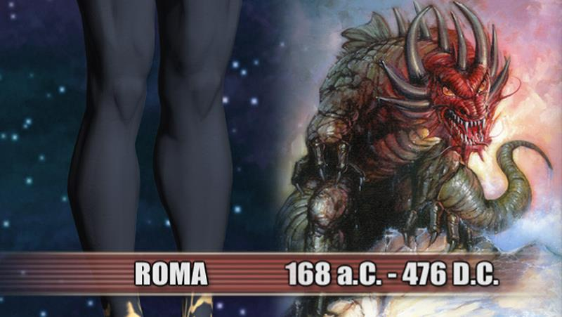

Slide 20
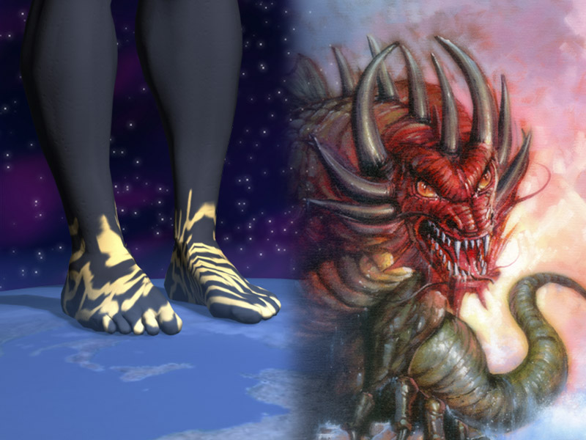
Daniel 7: 8
“Mientras me fijaba en los cuernos, vi surgir entre ellos otro cuerno más pequeño. Por causa de éste fueron arrancados tres de los primeros. El cuerno pequeño parecía tener ojos humanos, y una boca que profería insolencias”

Slide 21
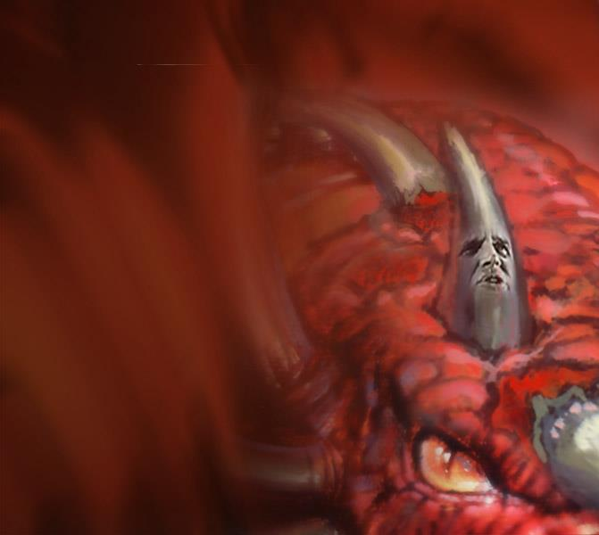
Daniel 7: 20
“Asimismo acerca de los diez cuernos que tenía en su cabeza, y del otro que le había salido, delante del cual habían caído tres; y este mismo cuerno tenía ojos, y boca que hablaba grandes cosas, y parecía más grande que sus compañeros”

Slide 22
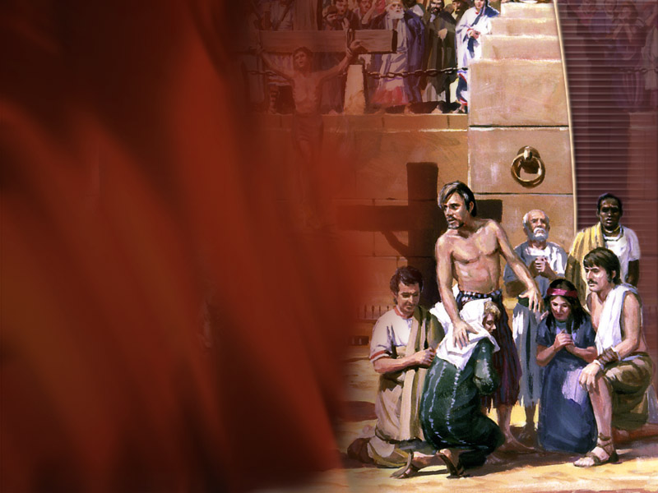
Daniel 7: 21
“Y veía yo que este cuerno hacía guerra contra los santos, y los vencía”

Slide 23
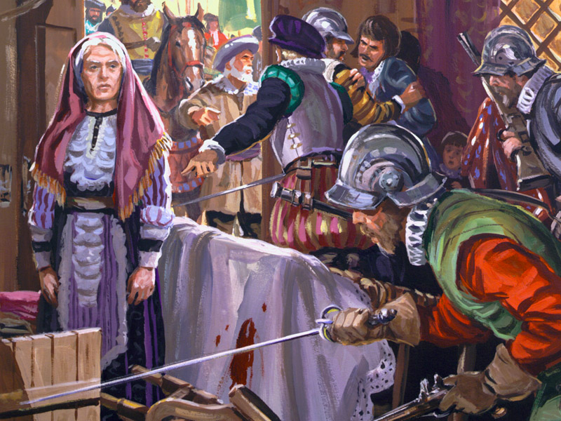
Daniel 7: 25
“Y hablará palabras contra el Altísimo, y a los santos del Altísimo quebrantará, y pensará en cambiar los tiempos y la ley; y serán entregados en su mano hasta tiempo, y tiempos, y medio tiempo”

Slide 24
Daniel 7: 24
“Los diez cuernos son diez reyes que saldrán de este reino. Otro rey les sucederá, distinto a los anteriores, el cual derrocará a tres reyes”

Slide 25
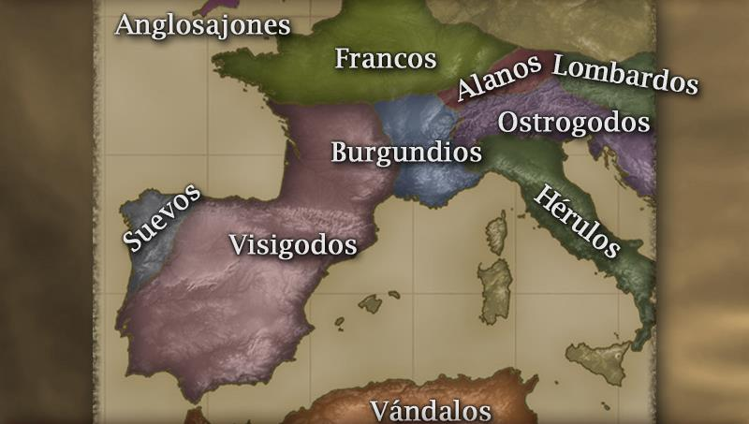

Slide 27
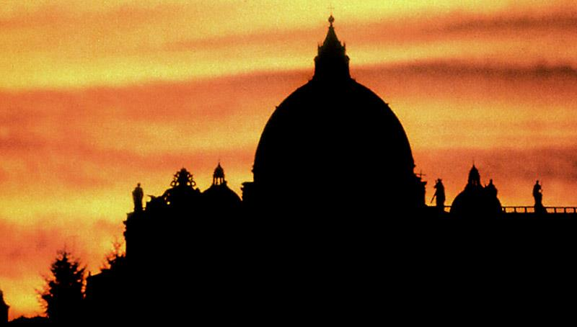

Slide 28
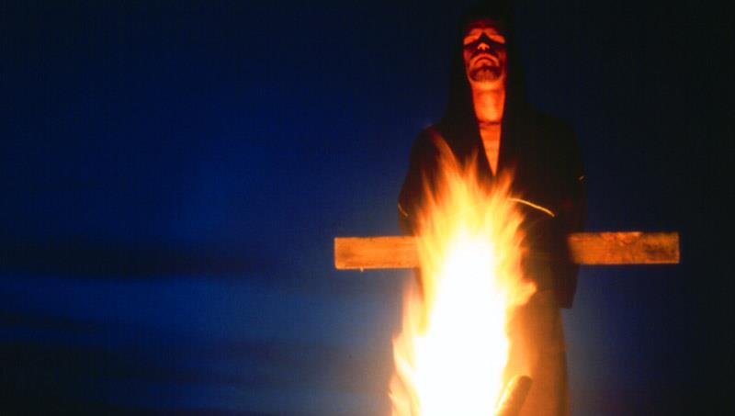

Slide 29
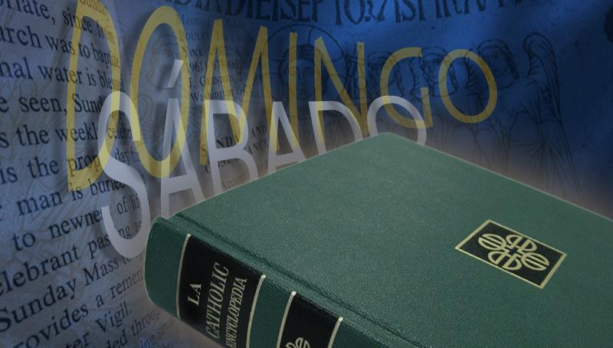

Slide 30
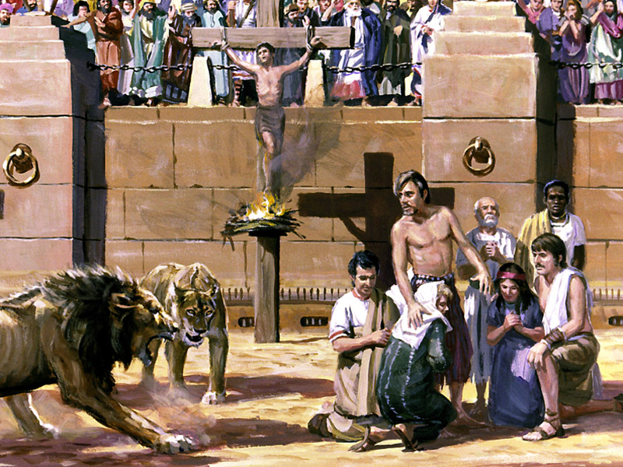
Daniel 7: 25
“En su mano serán entregadas durante un tiempo, tiempos y la mitad de un tiempo”

Slide 32
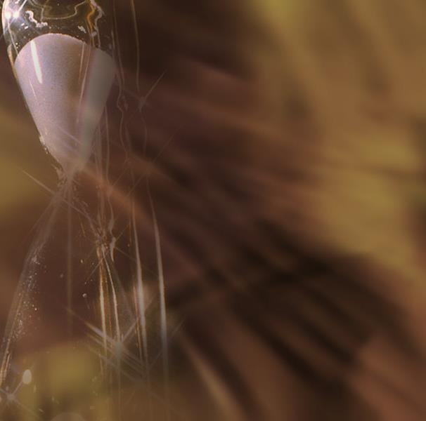
Ezequiel 4:6
“Te he fijado un día por cada año”

Slide 34
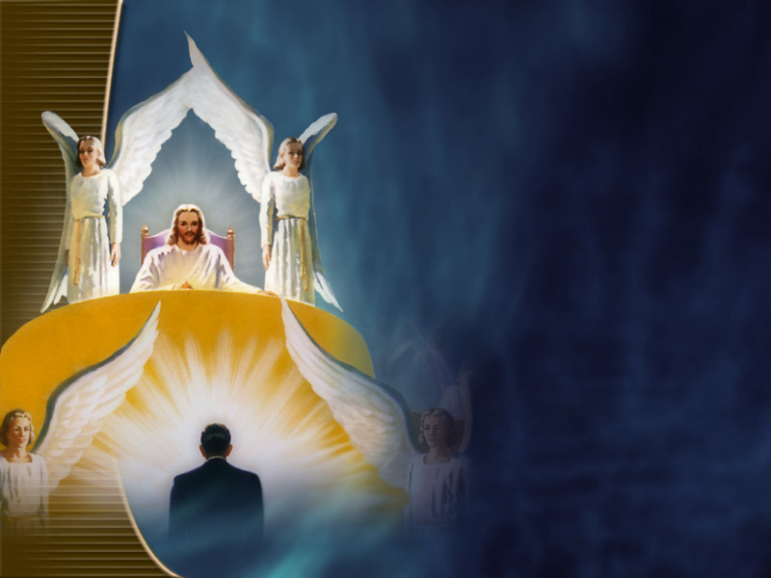
Daniel 7: 9,10
“Mientras yo observaba esto, se colocaron unos tronos, y tomó asiento un venerable Anciano. Su ropa era blanca como la nieve, y su cabello, blanco como la lana. Su trono con sus ruedas centelleaban como el fuego. De su presencia brotaba un torrente de fuego. Miles y millares le servían, centenares de miles lo atendían. Al iniciarse el juicio, los libros fueron abiertos”

Slide 35
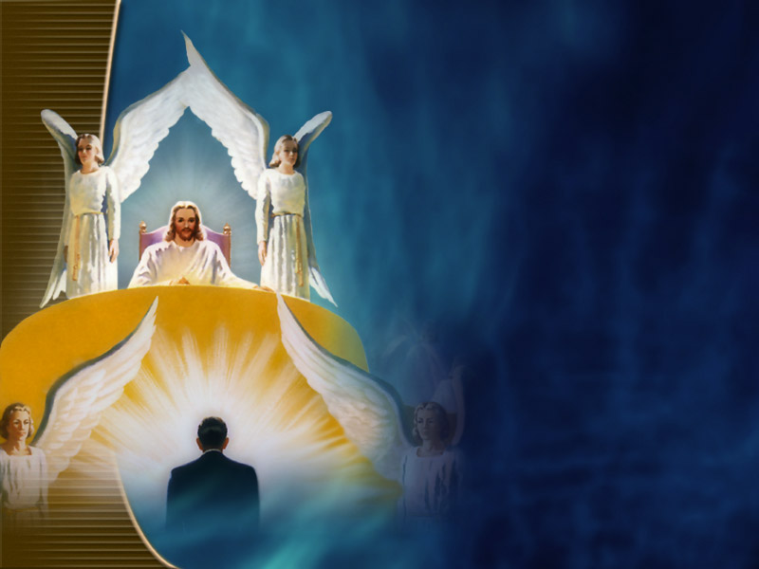
Daniel 7: 26
“Los jueces tomarán asiento, y al cuerno se le quitará el poder y se le destruirá para siempre”

Slide 36
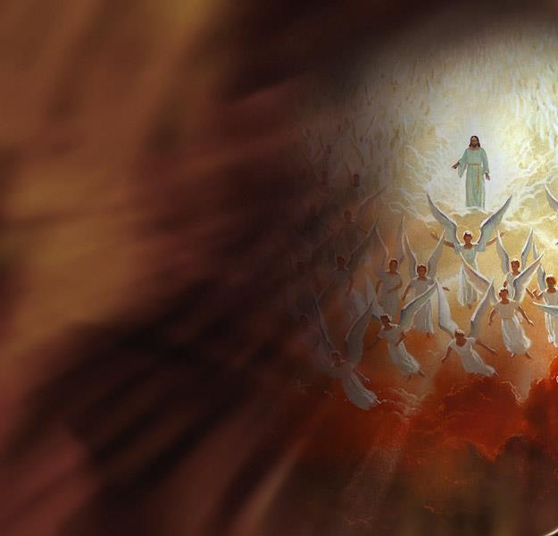
Daniel 7: 13-14
“Miraba yo en la visión de la noche, y he aquí con las nubes del cielo venía uno como un hijo de hombre, que vino hasta el Anciano de días, y le hicieron acercarse delante de él. Y le fue dado dominio, gloria y reino, para que todos los pueblos, naciones y lenguas le sirvieran; su dominio es dominio eterno, que nunca pasará, y su reino uno que no será destruido”

Slide 37
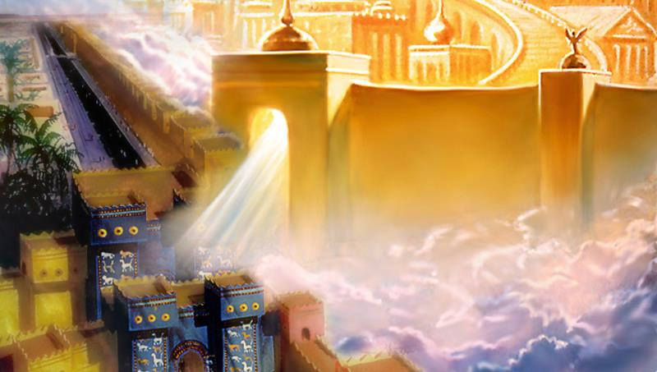

Slide 38
